Slide 1
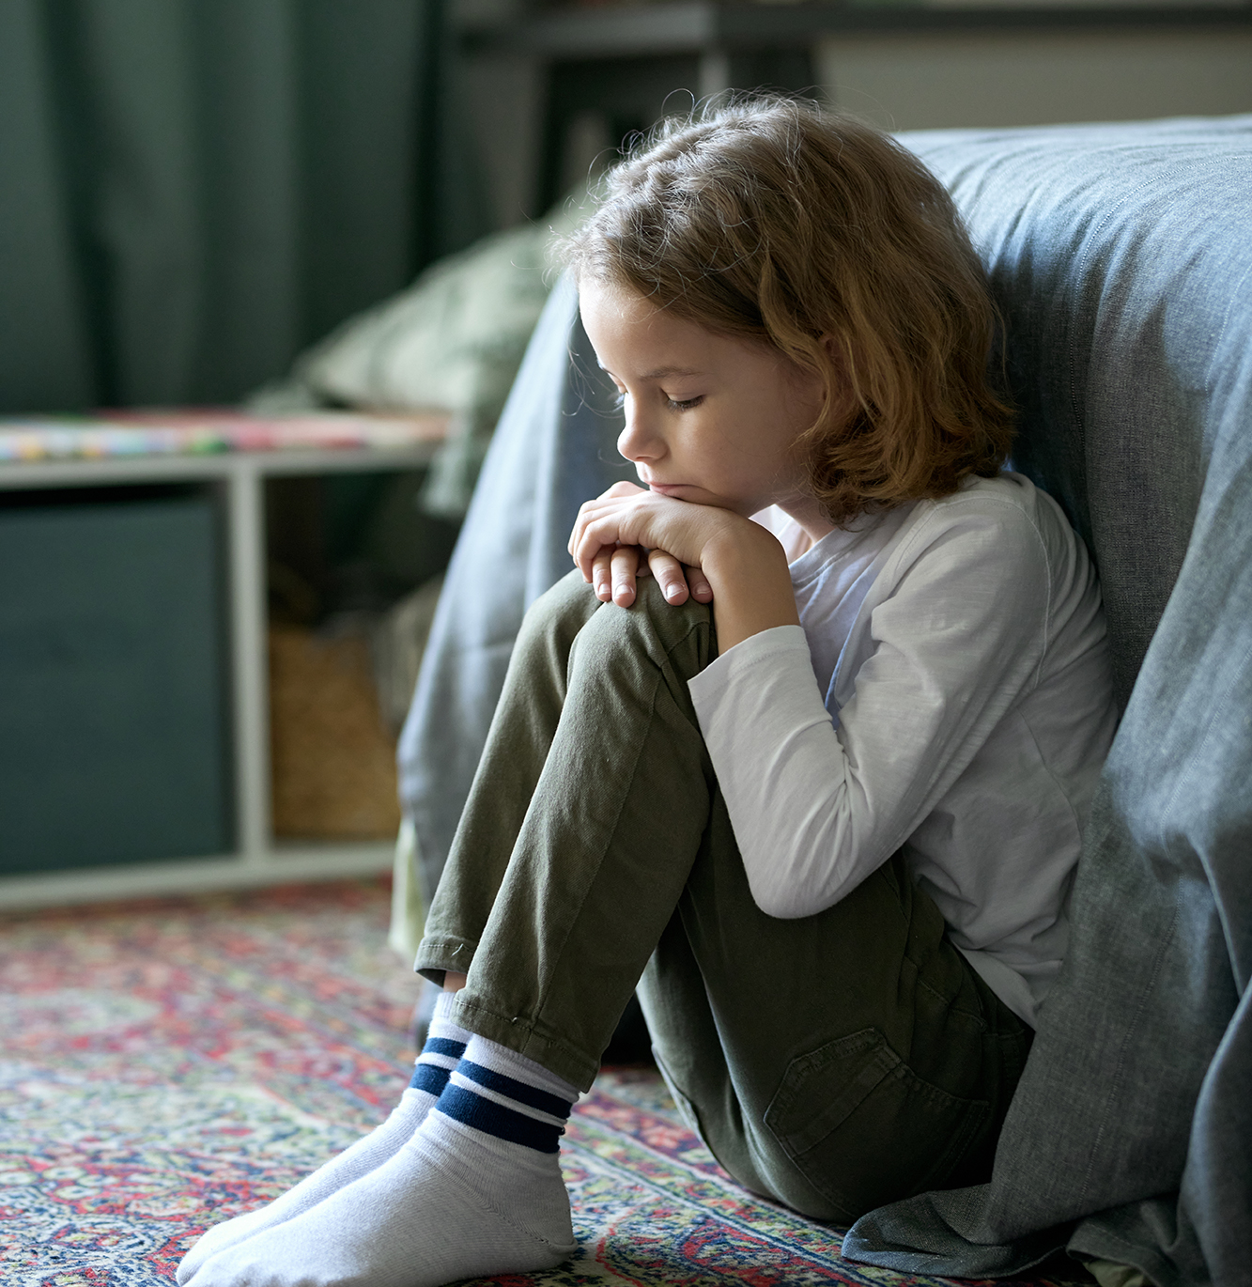
Stötta ditt barn vid en skrämmande händelse
- råd till dig som förälder
Notes:
Presentera dig själv och varför ni samlats till den här föreläsningen. Berätta att Rädda Barnen har länge jobbat med att möta barn som har varit med om skrämmande händelser. Den här föreläsningen utgår ifrån principer som vi vet är viktiga för att både vuxna och barn ska kunna återhämta sig efter att något skrämmande har hänt. Föreläsningen finns också som en pdf att ta del av och syftar till att ge stöd till föräldrar och viktiga vuxna som ska stötta sina barn efter något skrämmande har hänt. Texten och innehållet är framtaget av psykologer och psykoterapeuter på Rädda Barnens Centrum för stöd och behandling.

Slide 2

Agenda
Vad är en krisreaktion?
Vad behöver jag tänka på som förälder?
Psykologisk första hjälp.
Content Hub: CH1304412
Notes:
Föreläsningen beräknas ta 60 minuter och det vi ska prata om först är vad vi brukar mena när vi pratar om en krisreaktion. Sen pratar vi lite mer om vad som kan vara bra att tänka på som förälder. I föreläsningen kommer vi använda ordet förälder men det kan också vara en vuxen som står nära ett barn utan att varar dess förälder. Sista ska vi gå igenom hur vi kan använda oss av psykologisk första hjälp och dess principer som kan vara bra komma ihåg.

Slide 3
Övning - mardrömmen
Tänk tillbaka på ett tillfälle när du har haft en mardröm. Det kan vara som vuxen eller som barn. Försök komma ihåg hur det kändes när du vaknade upp från mardömmen.
    Hur kändes det i kroppen?
    Vad tänkte du?
    Vad gjorde du?
Dela gärna med oss i gruppen.
Notes:
För att sätta oss in i hur det kan kännas efter en skrämmande händelse ska vi börja med att göra en övning…. Genomför övningen och be deltagarna att reflektera kring den. Därefter sammanfattar du övningen med att säga att det är precis samma reaktioner som går igång i oss när vi är med om en verklig skrämmande händelse, den enda skillnaden är att vi inte kan säga att det bara vara en mardröm. Det som vi och barn behöver för att lugna oss efter en mardröm är det som ni ska ge till era barn. Vara nära dem, krama dem, hjälpa dem att lugna sig och prata om det.

Slide 4
Vad är en krisreaktion?
Vår psykologiska och fysiska reaktion på en allvarlig händelse. En normal reaktion på en onormal händelse.
Kan se olika ut.
Vanligt att känna sorg, ilska, förtvivlan, oro, svårigheter att varva ner, svårt att sova och koncentrera sig.
En del barn kan tappa färdigheter som de vanligtvis klarar. Hjälp barnet utan att blir irriterad eller arg. Det brukar gå över efter ett tag.
Det är viktigt att du finns där och stöttar ditt barn på olika sätt. Du är oftast den som kan hjälpa barnet bäst att känna sig trygg och lugna sig.
Notes:
En krisreaktion är vår psykologiska och fysiska reaktion på en allvarlig händelse. De kan se olika ut, men det är vanligt att känna sorg, ilska, förtvivlan och oro. Svårigheter att varva ner, koncentrationssvårigheter och sömnsvårigheter är också vanligt, men även aptitförändringar, magont och huvudvärk. En del barn kan tillfälligt tappa färdigheter och behöver hjälp med sådant som de brukar klara. Gå ditt barn tillmötes om det behöver dig på ett sätt som det egentligen vuxit ifrån, exempelvis inte vill sova själv. Alla barn reagerar olika vid kris och många saker påverkar hur barnet mår. Bland det viktigaste är vilket stöd och omsorg barnet får av sina viktiga vuxna, men även mognadsnivå, tidigare erfarenheter och personlighet spelar in.

Slide 5
Lugna vuxna lugnar barn
Hur mår du? Behöver du lugna dig själv innan du ska lugna ditt barn?
Fundera på vad du behöver för att kunna vara lugn och trygg för ditt barn.
Ingen fara att visa egna känslor, men vi behöver sätta ord på dem och du behöver ha viss kontroll på känslorna inför barnet.
Notes:
Lugna vuxna lugnar barn Det är bra att först rikta uppmärksamheten mot dig själv och din egen reaktion på vad som hänt. Kanske behöver du hantera egna starka känslor kopplade till den allvarliga händelsen. Känslor smittar, och du har bäst möjlighet att lugna ditt barn om du själv är lugn. Fundera på vad du behöver för att kunna vara lugn och trygg för ditt barn. Att visa sig ledsen och gråta med sitt barn gör ingen skada så länge som du har viss kontroll över känslorna. Försök däremot undvika att låta ditt barn ta del av okontrollerade uttryck av överväldigande känslor du kan ha. Det kan skrämma ditt barn och försvåra förutsättningarna att hantera det som hänt. Innan du pratar med ditt barn är det bra att ta en stund och stanna upp vid dig själv.
Du som stöttar kan också behöva stöd Att vara den som stöttar andra vid en allvarlig händelse kan upplevas svårt. Det är vanligt att känna stress och otillräcklighet. Bland det viktigaste du kan göra för ditt barn är att också ta hand om dig själv och dina egna behov. Fundera på vad du behöver för att orka vara trygg för ditt barn. Vad ger dig hopp och kraft? Vem brukar du tycka om att prata med när det känns svårt? Om du upplever att du behöver hjälp från en professionell kan du kontakta BVC för föräldrastöd om du har ett barn mellan 0-6 år. Är ditt barn äldre kan du ta kontakt med kommunens familjerådgivning för stöd. Du är den viktigaste för ditt barn, tveka inte att ta det stöd du behöver som förälder.

Slide 6
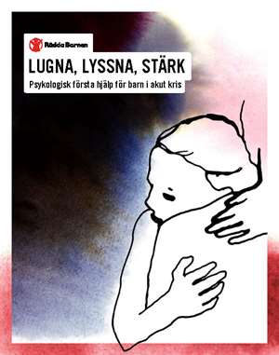
Psykologisk första hjälp
Att stärka trygghet
Att stärka lugn
Att stärka samhörighet
Att stärka tillit
Att stärka hopp

Slide 7
Att stärka känslan av trygghet
Var nära ditt barn
Barn har rätt till information
Berätta att du gärna lyssnar på barnets tankar och frågor
Hitta gemensamma stunder i vardagen
Berätta vad som kommer hända
den närmsta tiden.
Behåll era rutiner
Notes:
Var nära ditt barn. Din närhet och trygga famn är en viktig källa till trygghet för ditt barn. Försök hitta lugnet och ge barnet odelad uppmärksamhet om du har möjlighet. • Barn har rätt till information. Berätta vad som hänt så enkelt och konkret du kan. Anpassa informationen till barnets ålder och mognadsnivå. Lyssna in vad barnet redan vet och vad det vill veta. Utgå i barnets spontana frågor, då hittar du lättare rätt nivå i ert samtal. Du behöver inte ha alla svar. Det är okej att säga att du inte har all information just nu, men att du ska försöka ta reda på mer. Säg inget du inte vet, och lova ingenting du inte kan hålla. • Berätta att du gärna lyssnar på barnets tankar och frågor. Knacka på dörren då och då till barnets rum om det drar sig undan och visa att du finns nära. Yngre barn ska helst inte vara ensamma när något skrämmande hänt. • Hitta stunder i vardagen när ni kan göra kravlösa saker tillsammans, leka, titta på film eller hjälpas åt med vardagliga saker. • Berätta vad som kommer hända den närmsta tiden, om det är möjligt. Behåll era rutiner om det går, de skapar trygghet och känsla av kontroll.

Slide 8
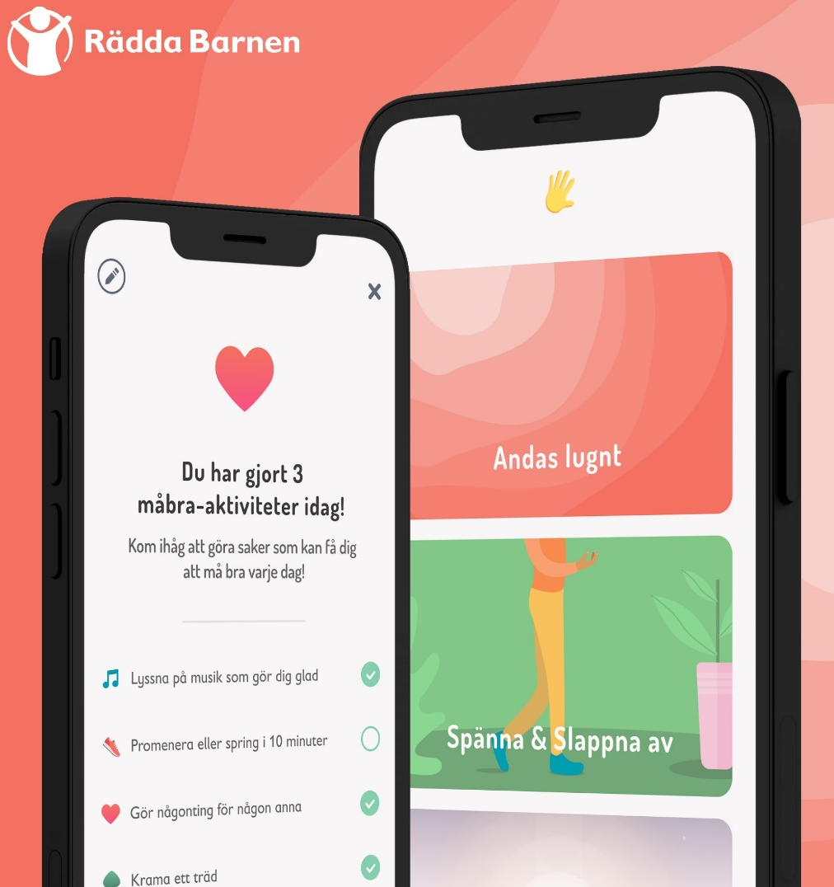
Att stärka känslan av lugn
Bekräfta och normalisera ditt barns känsloreaktioner
Var lyhörd inför frågor och orostankar
Gör något tillsammans med ditt barn som barnet brukar tycka om.
Gör lugn och ro övningar tillsammans, avslappning och andningsövningar lugnar om barnet är stressat och oroligt.
Använd Rädda Barnens app Safe Place.
Se till att finnas nära till hands för ditt barn vid exempelvis läggdags mm.
Lita på din magkänsla, du vet bäst vad som brukar lugna ditt barn.
Notes:
• Bekräfta och normalisera ditt barns känsloreaktioner. Förklara att det är helt normalt att känna starka och obehagliga känslor när något skrämmande har hänt. Berätta att alla reagerar olika och att alla känslor är okej. • Var lyhörd inför frågor och orostankar. Undersök vad ditt barn är orolig över och undrar. Var uppmärksam på missuppfattningar om det som hänt. Kanske kan ni ta reda på mer tillsammans? • Fråga vad ditt barn vill göra just nu. Barn brukar vara bra på att veta vad som lugnar dem. Kanske läsa något tillsammans eller gosa med husdjur? • Gör lugn och ro-övningar tillsammans. Avslappning och andningsövningar lugnar den som är stressad och rädd. Kolla gärna in Rädda Barnens app Safe Place där ni kan hitta många hjälpsamma övningar som passar barn och unga. QR-kod finns på sista sidan. • Se till att finnas nära till hand när ditt barn ska sova. Rädsla och ledsna tankar kommer ofta vid läggdags. • Lita på din magkänsla. Du vet bäst vad som lugnar ditt barn.

Slide 9
Att stärka känslan av samhörighet
Gör saker tillsammans med ditt barn som ni båda gillar det skapar en samhörighet.
Träffa andra barn och föräldrar.
Uppmuntra ditt barn att träffa sina vänner.
Kompisar är viktiga när något hänt både att
få dela tankar och känslor med mharen också
för att få leka och låta allt vara som vanligt för
en stund.
Informera de som finns nära ditt barn om vad som har hänt så inte barnet måste vara den som berättar.
Notes:
Barn behöver känna att de inte är ensamma med sin oro eller sorg efter en allvarlig händelse. Det finns många sätt att stärka känslan av samhörighet. Ge barnet och dig extra mycket tid tillsammans. • Hitta på aktiviteter tillsammans som både kan ge en paus och stärka er samhörighet. Lek, spela spel, gå ut på promenad, bygg en koja eller hitta på något annat ni båda gillar att göra! • Var tillsammans med andra barn och föräldrar. Ofta finns samlings platser och trygga rum med vuxen närvaro öppna för alla vid en kris. Gå med ditt barn dit. • Kompisar spelar en viktig roll när något hänt, både för att få dela tankar och känslor men också för att få leka och låta allt vara som vanligt en stund. Uppmuntra ditt barn att träffa sina vänner om det passar bra. • Informera de som finns nära ditt barn om vad som hänt så inte barnet måste vara den som berättar. Kompisars föräldrar, skola, tränare på fritidsaktivitet eller kurator på skolan kan vara bra att samarbeta med när något skrämmande hänt.

Slide 10
Att stärka känslan av tillit till sig själv och samhället
Försök hitta tillfällen då barnet kan känna sig kapabel och kompetent. Att få hjälpa till som barn när det är svårt brukar vara stärkande.
Har barnet några egna ideer vad det skulle kunna hjälpa till med?
Berätta att många människor i samhället jobbar för att hjälpa till för att hantera det som har hänt.
Prata med ditt barn om att det lätt blir ryktespridningar
om det som hänt i sociala medier och att det ofta
skapar mer oro när de inte vet vad som har hänt.
Hjälp barnet att hitta trovärdiga källor,
som exempelvis kommunen eller
polisens hemsida.
Notes:
När vi är med om en svår händelse är det lätt att tappa tillit till både sig själv och samhället. Vi kan uppleva att det är svårare att lita på att vår förmåga att hantera situationer och världen kan kännas otrygg. Du som förälder kan hjälpa ditt barn att återfå tillit till samhället och till sig själv. Ha gärna ordet ”delaktighet” som ledstjärna.
Självtillit • Stärk barnens självtillit genom att uppmärksamma tillfällen då barnet kan känna sig kapabel och kompetent. Att få hjälpa till som barn även när det är svårt brukar vara stärkande. • Uppmuntra barnets initiativ och idéer. Fundera på vad som är lämpligt att ditt barn kan bidra med i vardagen eller krissituationen.

Slide 11
Att stärka känslan av hopp
Att jobba med att stärka trygghet, lugn, samhörighet och tillit hjälper till att skapa hopp.
Prata om det positiva att många vill hjälpa.
Kan du tillsammans med barnet hitta olika exempel på vad som görs? Exempelvis olika initiativ
i området eller i verksamheter
som familjen träffar?
Att känna hopp är viktigt för att
vi ska må bra!
Notes:
Att förmedla hopp när något hemskt just hänt kan kännas omöjligt. Men när barnet fått hjälp att stärka lugn, trygghet, samhörighet och tillit, har du redan gjort mycket för att också stärka känslan av hopp. Du kan skapa hopp på flera sätt: • Var gärna konkret och berätta för ditt barn att ”Även om det känns väldigt svårt just nu så kommer vi att göra roliga saker igen så småningom”, eller ”Tillsammans kommer vi klara detta”. • Berätta att många vuxna i samhället jobbar för att skydda och reparera. Lyft fram det positiva som finns i att många vill hjälpa till när något allvarligt hänt. • Utforska tillsammans med barnet vad som trots allt kan innebära hopp i situationen. Kan ni tillsammans hitta exempel på gemenskap, kraft, goda gärningar? Att öva på att identifiera saker som känns hoppfulla i situationen kan öka känslan hopp.

Slide 12
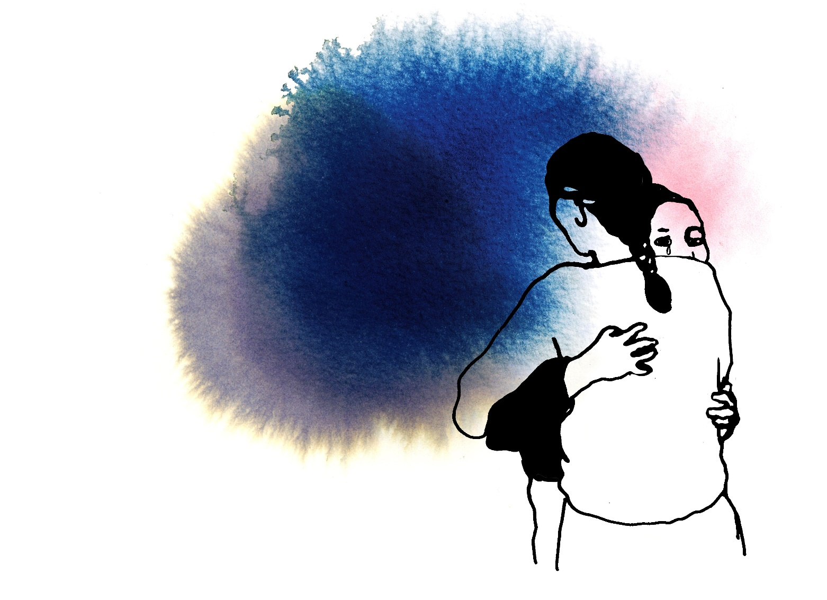
Om krisreaktionen inte går över
Om det har gått en tid och ditt barn fortfarande visar starka krisreaktioner behöver du ta mer hjälp.
Det kan vara reaktioner som att barnet sover sämre än vanligt, drar sig undan och vill inte vara med sin familj eller kompisar, oro för att något nytt ska hända eller starka humörsvängningar.
Om du är orolig kan du kontakta BVC, vårdcentralen eller BUP där du bor. De kan hjälpa dig vidare i vilket stöd ditt barn behöver
Notes:
Om krisreaktionen inte går över Har det gått en tid men ditt barn fortfarande visar starka krisreaktioner? Kanske sover det sämre än vanligt, drar sig tillbaka eller vill inte vara med familj eller kompisar. En del barn utvecklar en bestående hög oro för nya situationer efter en kris, får aptitförändringar, ilska och humörsvängningar eller starka skuldkänslor. Eller finns det andra saker som gör dig orolig för ditt barn? Sök då råd och hjälp hos BVC, vårdcentralen eller BUP där ni bor. Ibland behövs professionell hjälp efter en allvarlig händelse.

Slide 13

Tack för oss!

